Slide 1
SkanzenSuli Mit eszünk húsvétkor és miért pont azt?
Szabadtéri Néprajzi Múzeum

Slide 2
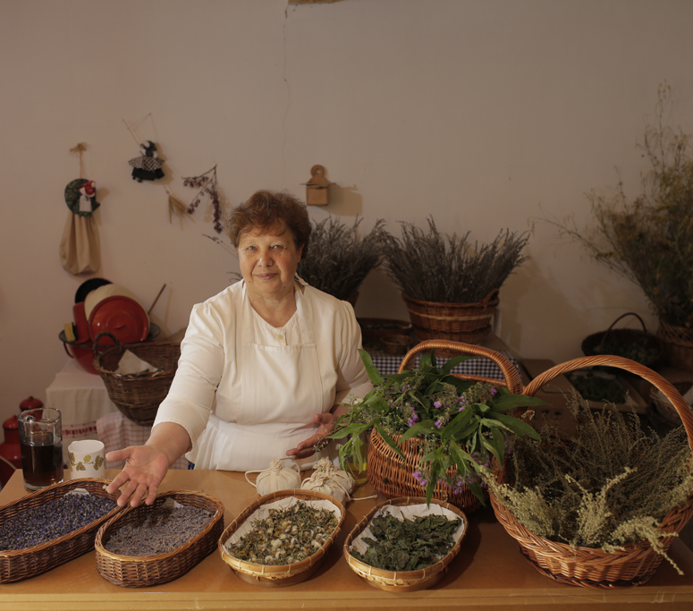
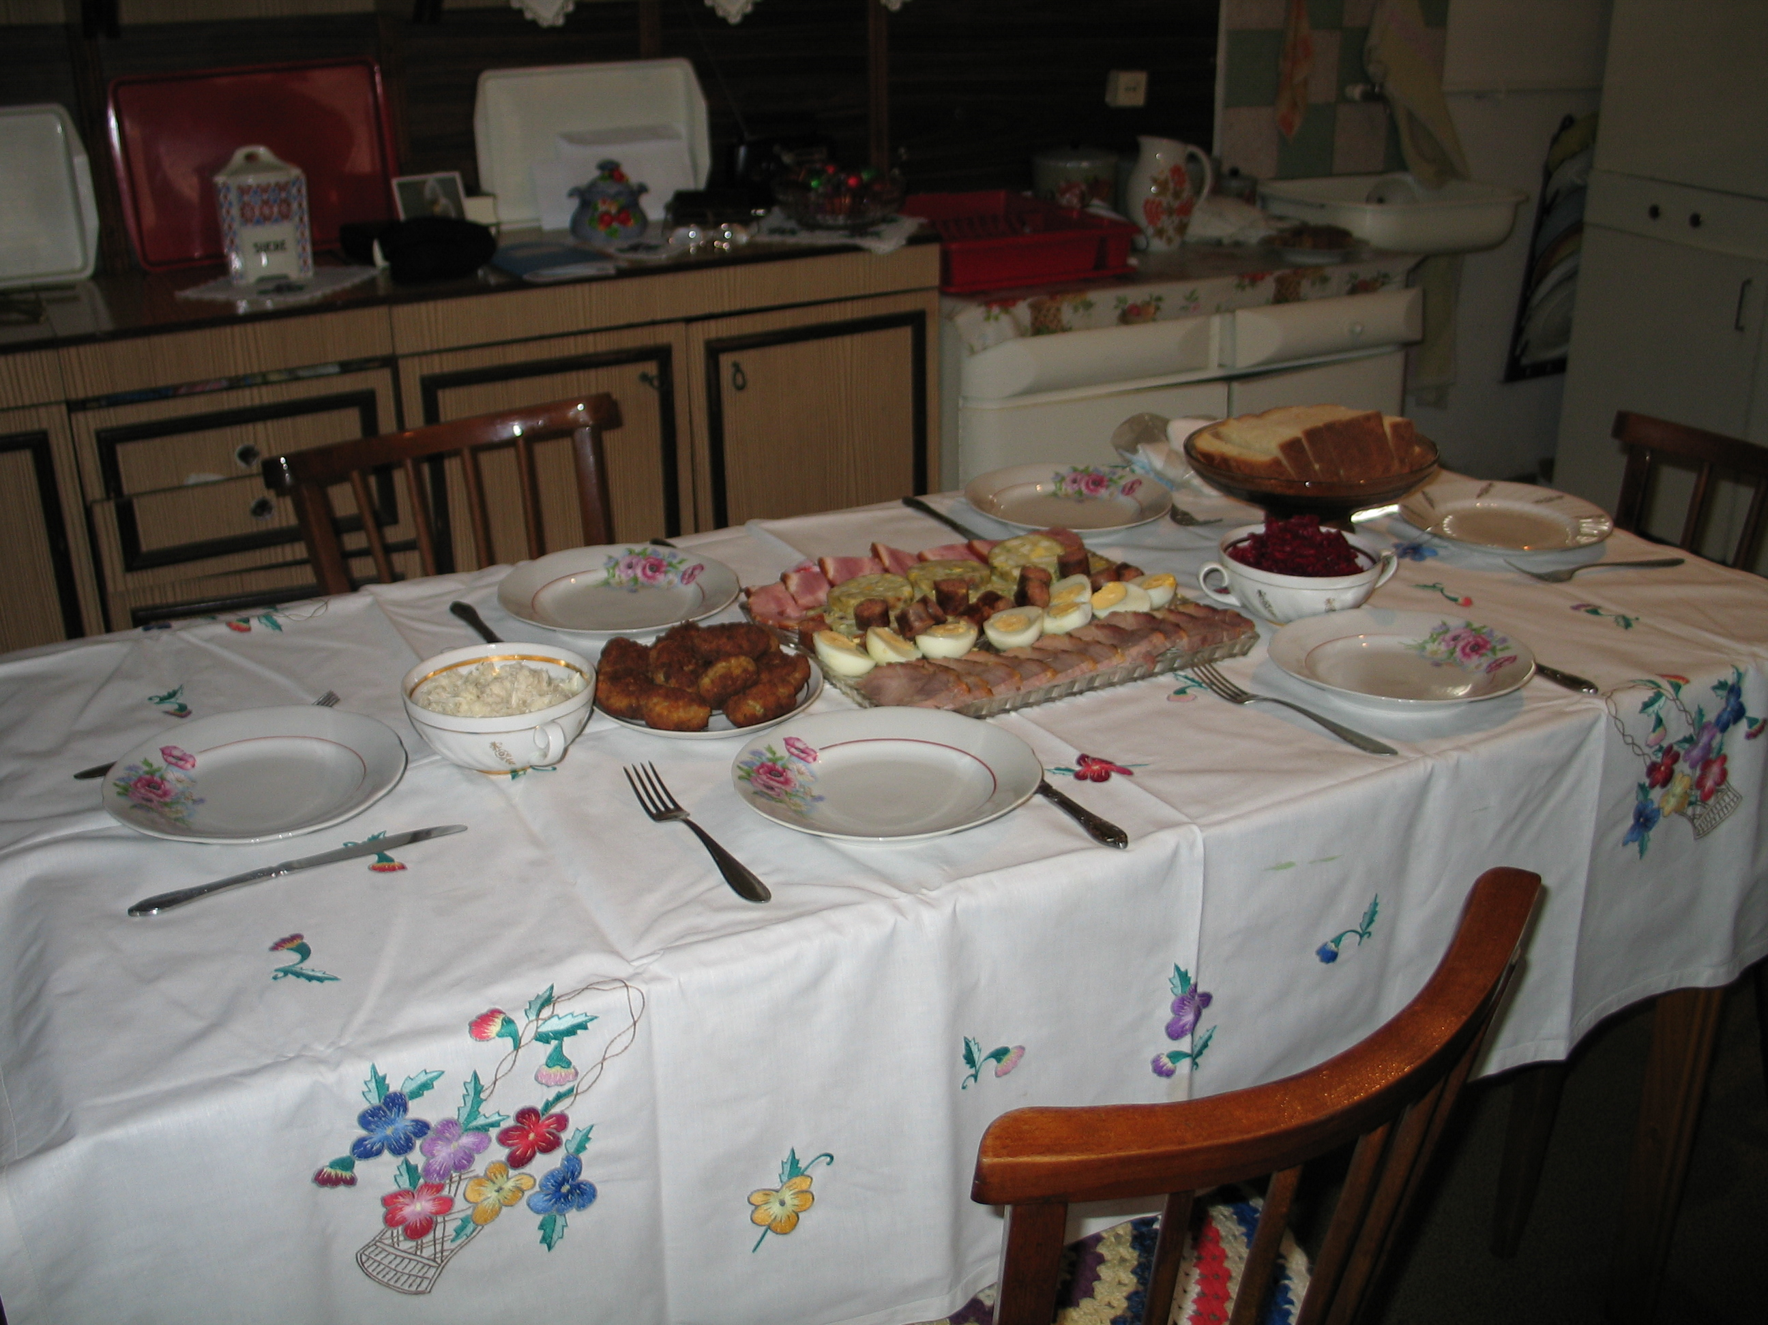
Mi kerül húsvétkor az asztalra? Húsvét közeledtével szinte mindannyian megvásároljuk a sonkát, tojást, tormát, megsütjük vagy beszerezzük a kalácsot. Vajon miért épp ezek az ételek kerülnek a húsvéti asztalra?
Skanzen_46C6093
Húsvéti asztal Nevetlenfaluban. Batári Zsuzsanna, 2005.

Slide 3
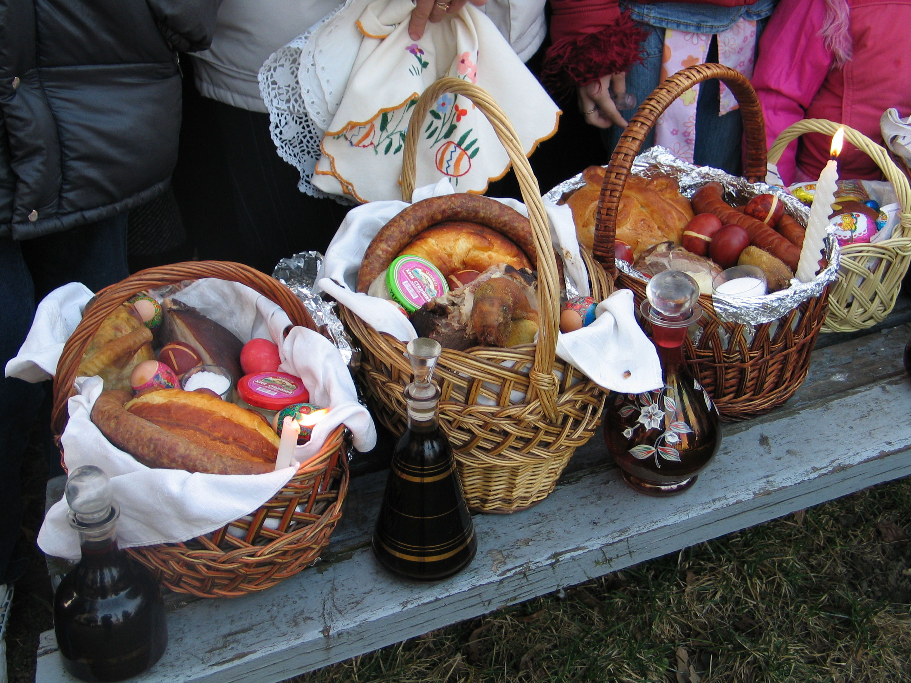
A húsvét Évszázadokon keresztül a 40 napos nagyböjti időszak után húsvétvasárnap, Jézus feltámadásának ünnepén vettek először húst, állati eredetű tojást és tejterméket magukhoz az emberek. (A görög katolikusok és ortodox ma sem fogyasztanak tojást és tejtermékeket böjt idején.) Fontos szabály volt, hogy először a vasárnap hajnalban megszentelt ételekből egyenek. Egyes helyeken csak az ehetett a szenteltből, aki megtartotta a nagyböjtöt, meggyónt és megáldozott. Volt, ahol a koldusoknak is adtak belőle.
Ételszentelés Nevetlenfaluban. Vass Erika, 2005.

Slide 4
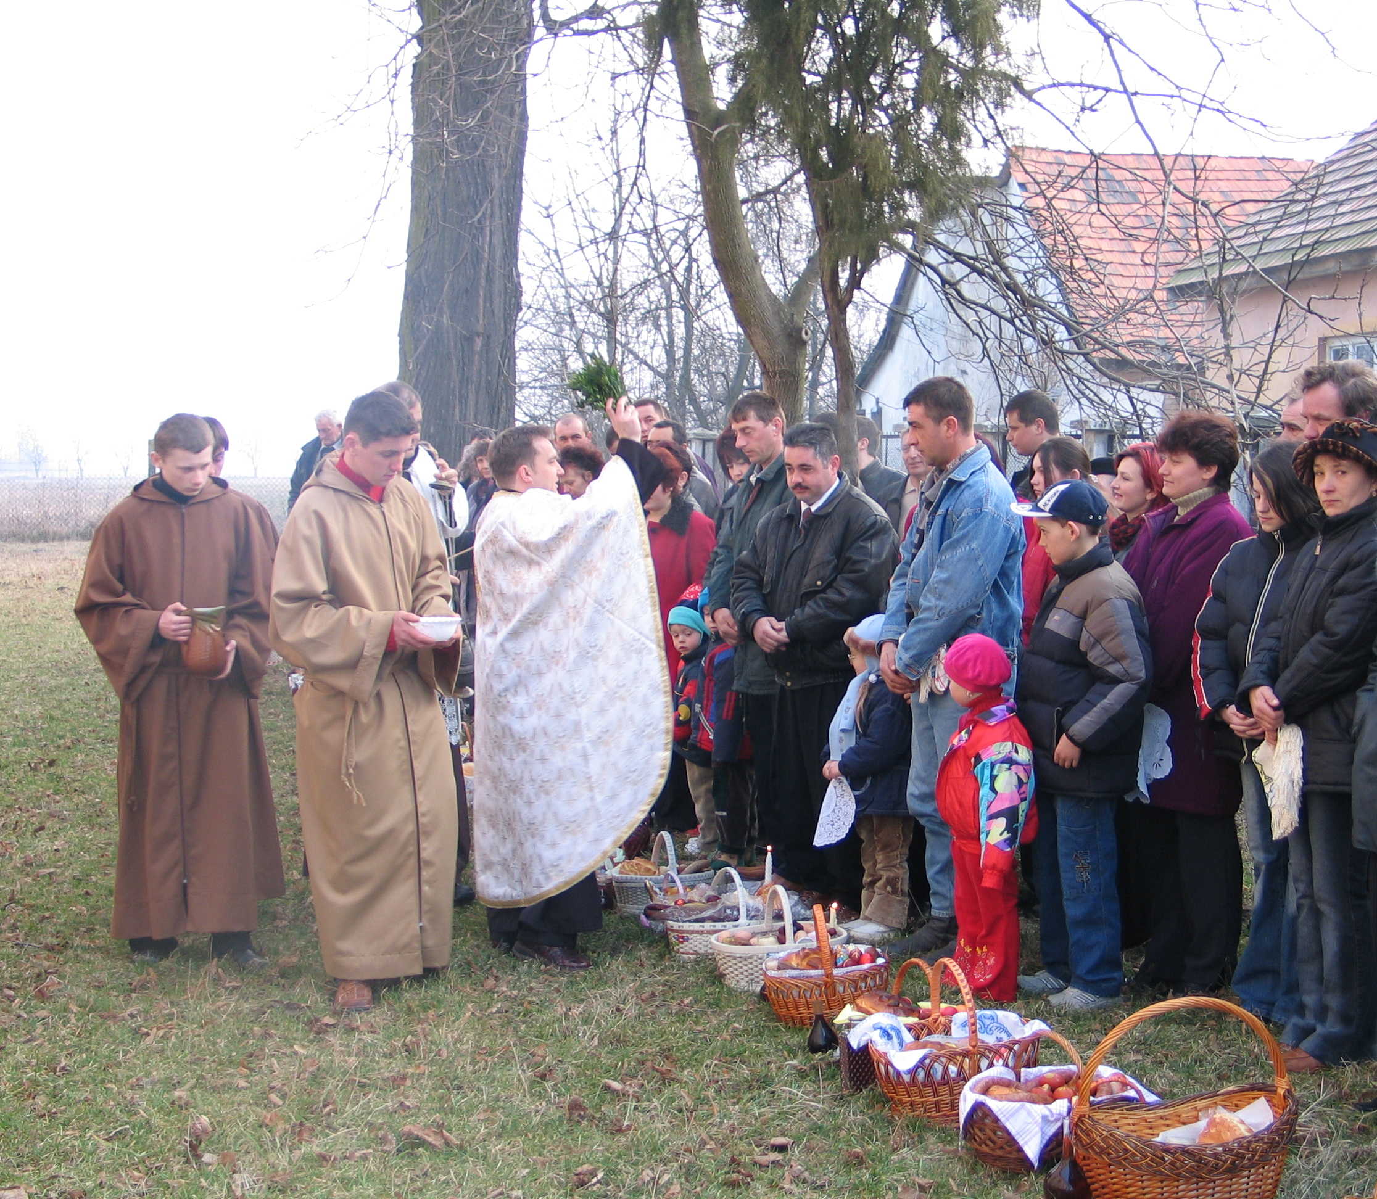
Az ételszentelés Az ételszentelés a 7. századtól ismert szokás. Görög katolikusok és egyes helyeken római katolikusok körében napjainkban is bevett gyakorlat. Ahol már nem volt szokás a templomi ételszentelés, ott a családfő hintette meg szenteltvízzel étkezés előtt az ételeket. A hívek az ételeket húsvétvasárnap reggel kosárban viszik a templomba, ahol a pap megszenteli azokat. A megszentelt ételeket a Kárpát-medencében kókonya vagy pászka névvel illették. A görög katolikusok ma is pászkának hívják.
Ételszentelés Nevetlenfaluban. Batári Zsuzsanna, 2005.

Slide 5
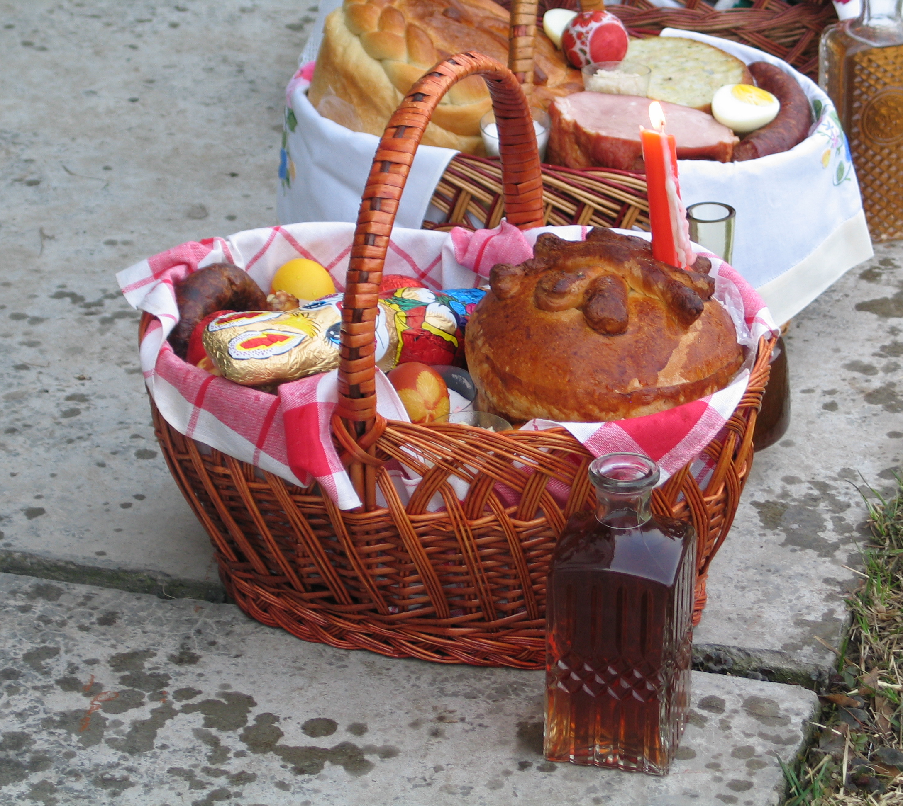
Mit tartalmazhat a kosár? Sonkát, bárányt, tojást, kalácsot, nyers vagy főtt kolbászt, bort, túrót, tormát, fokhagymát, sót, vajat, gyertyát, de napjainkban a csoki nyulat vagy tojást is sokan beleteszik. Az ételek mellé árpa- és kukoricaszemeket is tehettek, amit az állatoknak adtak, hogy egészségesek legyenek. A néphit mágikus erőt tulajdonított a megszentelt ételnek, ami megvédi családjukat és házukat, jószágaikat, földjeiket az ártó hatalmaktól, betegségektől.
Ételszentelés Nevetlenfaluban. Batári Zsuzsanna, 2005.

Slide 6
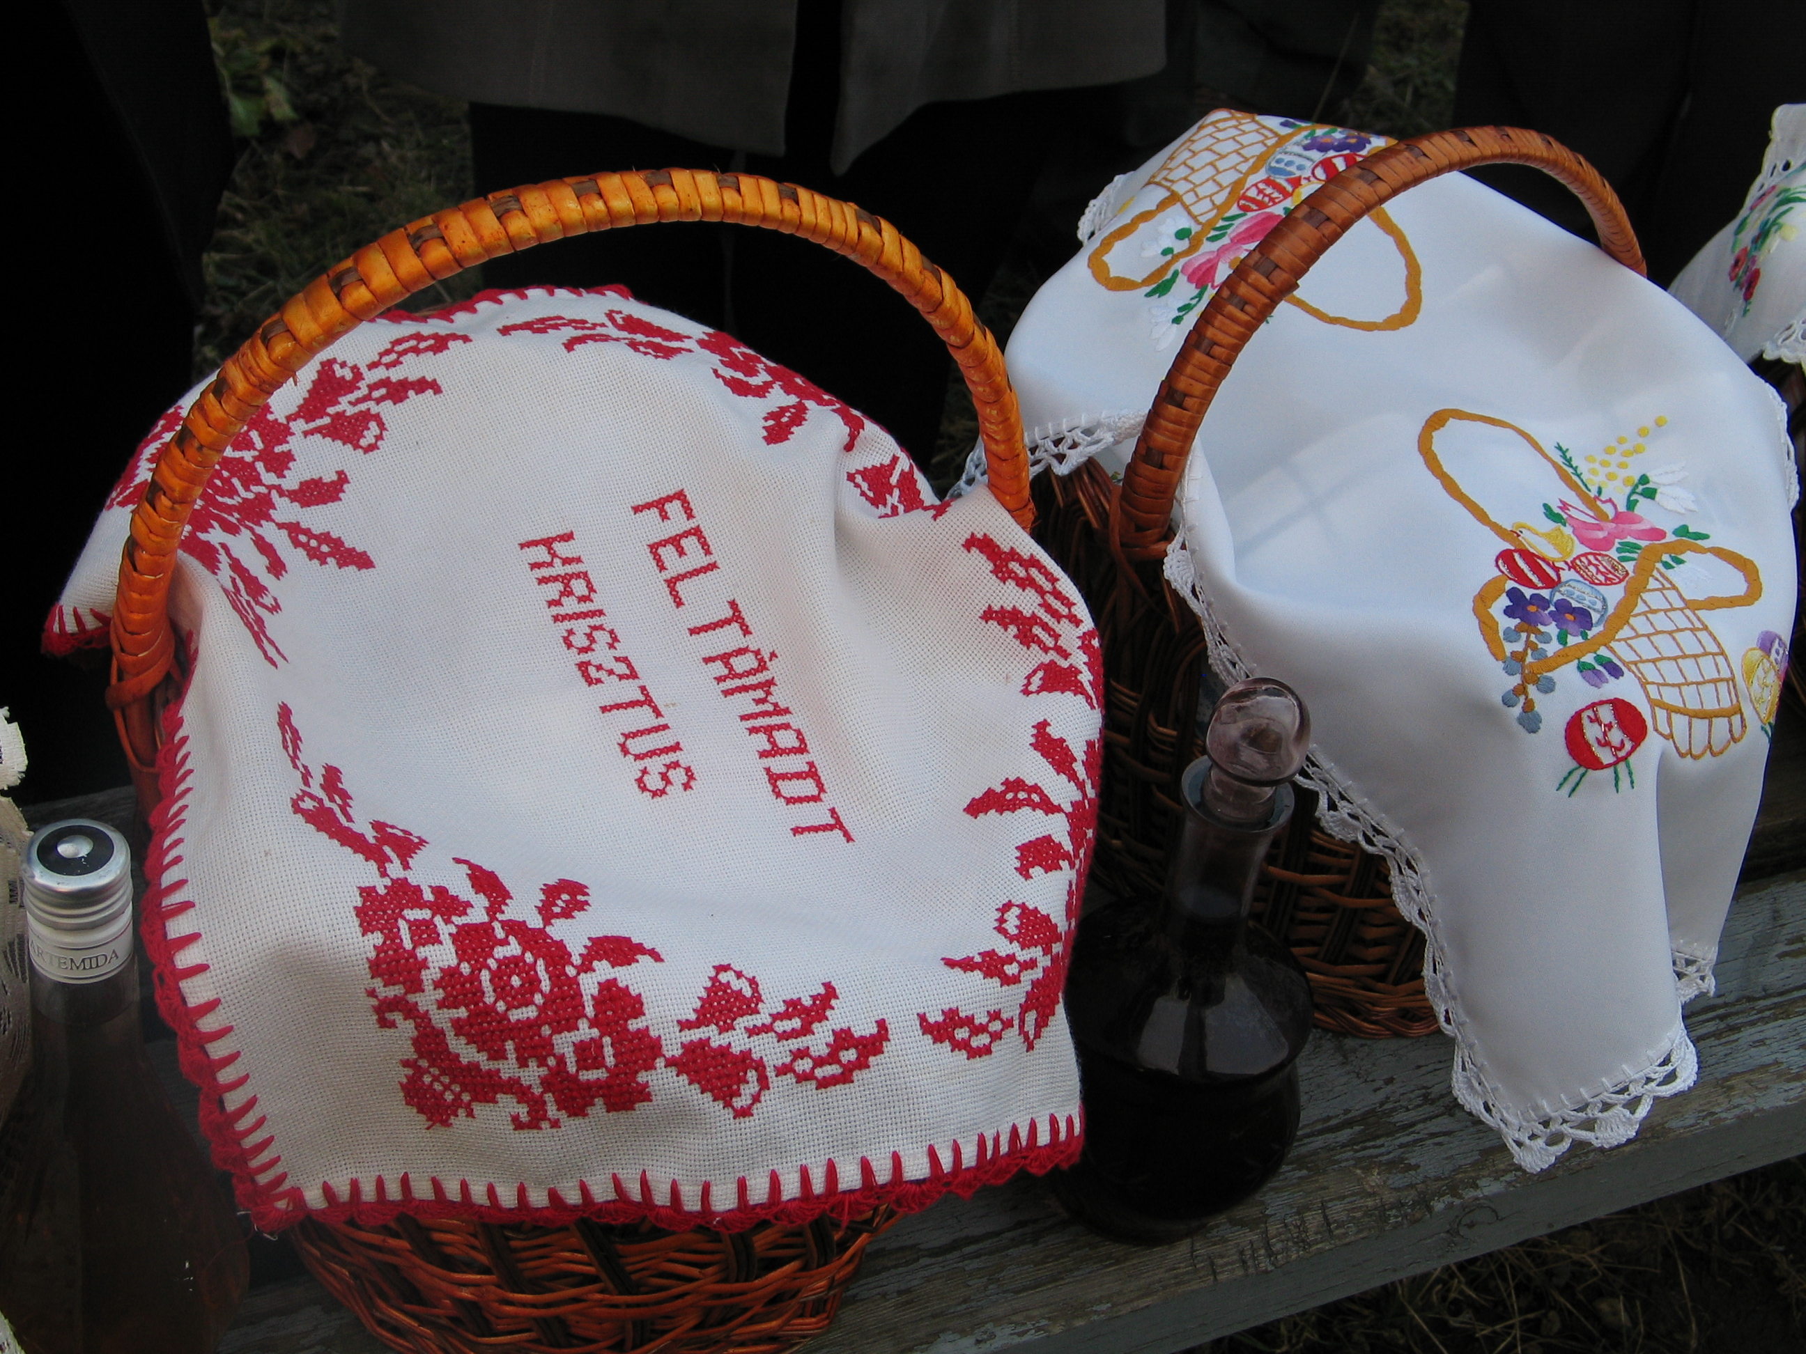
A kosarat díszítő kendő A kosarat minden gazdasszony a maga hímezte kendővel borította le. Mindenki arra törekedett, hogy az övé legyen a legszebb. Néhol a vetőabroszt is elvitték a templomba. Az ebédnél ezt terítették az ünnepi asztalra. Úgy vélték, hogy ha ebből vetik el a gabonát, bőséges termés lesz. Volt, ahol úgy tartották, hogy aki először ér haza az ételszentelésről, az lesz a munkában is az első, vagy annak a tehene fogja a legtöbb tejet adni. Egyes helyeken a hazaérkező asszony a megszentelt ételeket tartalmazó kosárral háromszor megkerülte a házat, hogy a gonoszt, férgeket így tartsa távol.
Ételszentelés Nevetlenfaluban. Batári Zsuzsanna, 2005.

Slide 7
Ószövetségi előzmény A húsvét az ószövetségi pászka (pészah) ünnepéből nőtt ki. Ez a zsidók számára az egyiptomi fogságból való szabadulás ünnepe. Az Egyiptomot ért tizedik csapás az elsőszülöttek halála volt. Hogy ez elkerülje a zsidókat, házaikat egy bárány vérével jelölték meg. Ezt követően a fáraó elengedte őket, és Mózes vezetésével elhagyhatták Egyiptomot. A kivonulás előtt a zsidók ezeket az ételeket fogyasztották: - bárány – ennek vérével kenték be az ajtófélfát és szemöldökfát, tűzön kellett megsütni, csontját nem volt szabad összetörni - keserű saláta: az egyiptomi szolgaság jelképe - kovásztalan kenyér (pászka): mivel a zsidóknak sietniük kellett, kovász nélküli kenyeret, lepényt sütöttek Jézus és tanítványainak utolsó vacsorája e szertartás szerint történt.

Slide 8
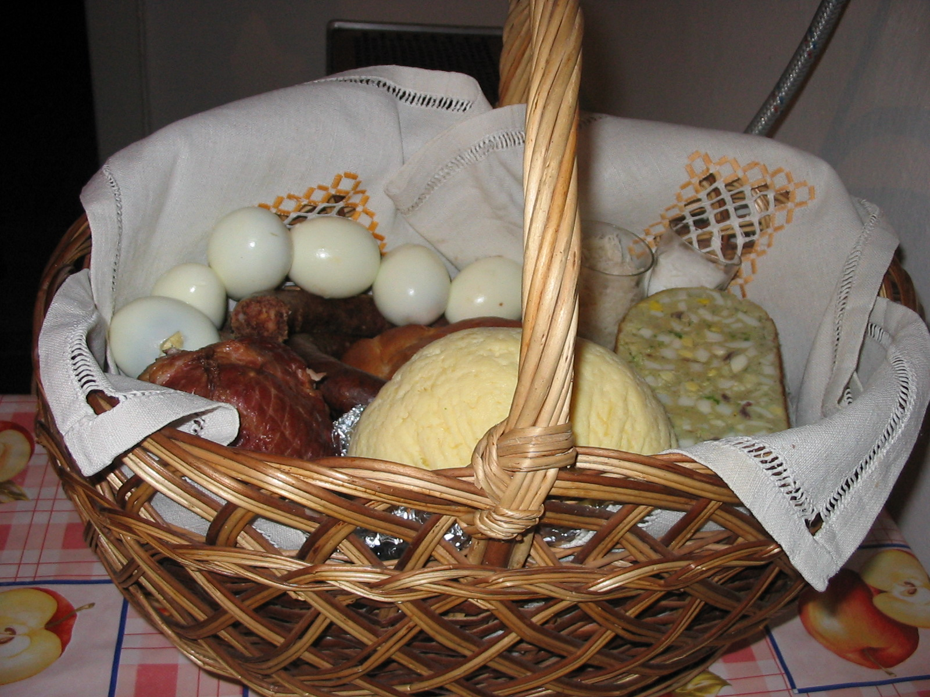
A húsvétvasárnap reggeli étkezés Otthon a család együtt kezdett neki a megszentelt ételek elfogyasztásának. A görög katolikusoknál az összes szentelt ételből tesznek egy keveset az asztalra. Először mindenki egy falat szentelt pászkát és egy korty szentelt bort vesz magához, amit egyszerre nyelnek le. Erre úgy tekintenek, mint szent áldozásra. Fontos, hogy mindenki mindenből egyen egy keveset. A katolikusok a szentelt ételekből református barátaiknak is adtak, akik azt szívesen fogadták.
Ételszentelés Nevetlenfaluban. Vass Erika, 2005.

Slide 9
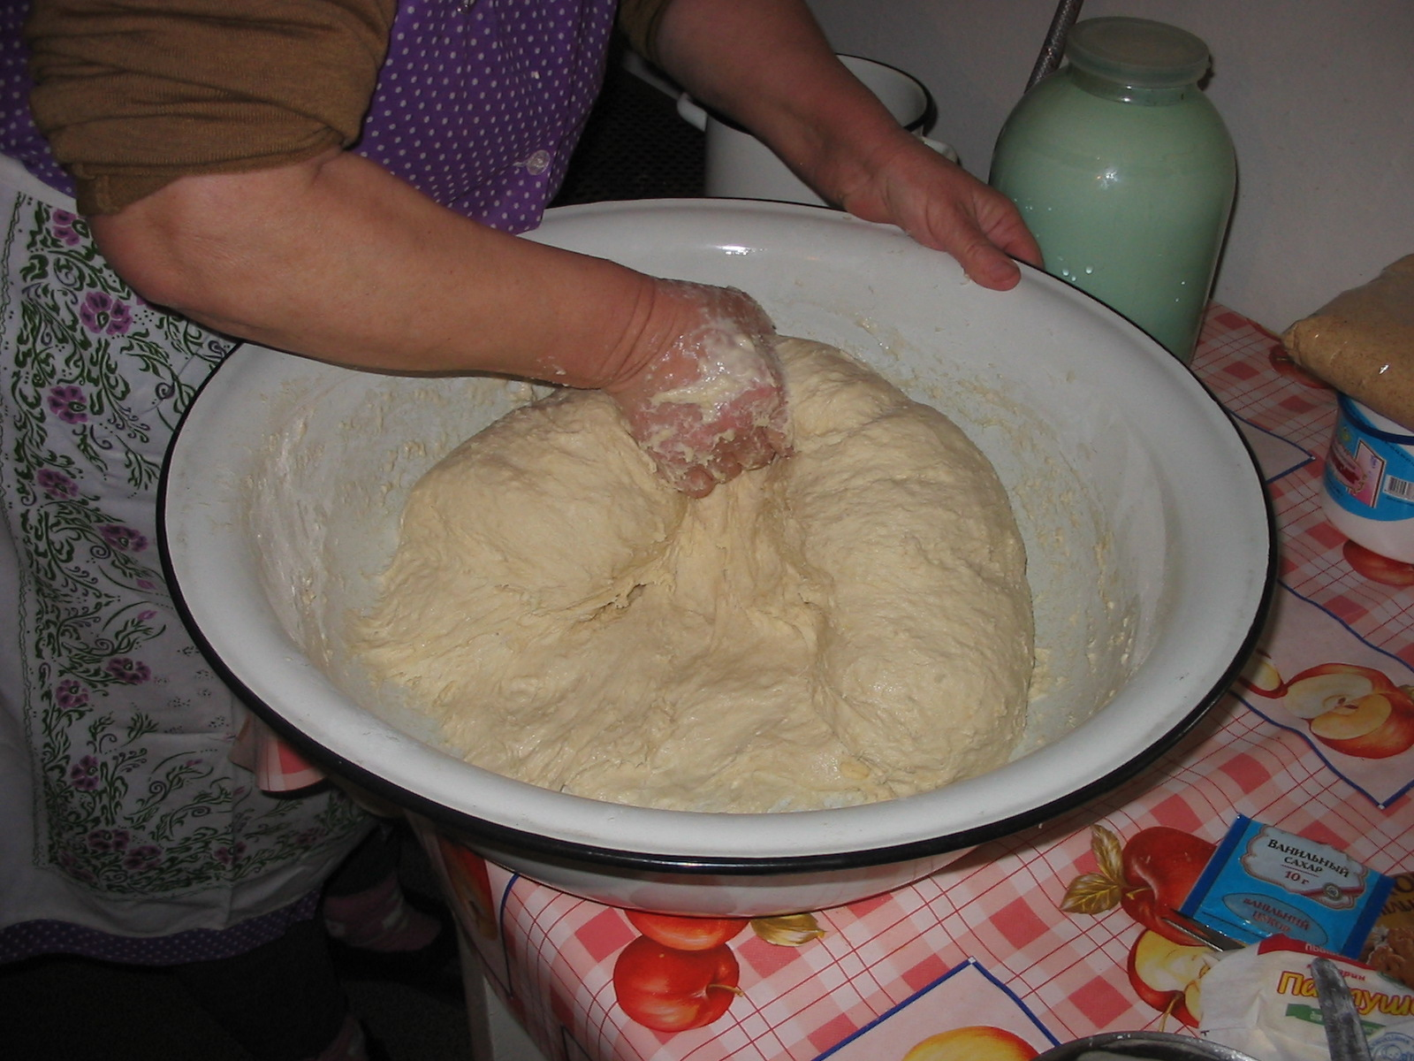
A kalács (pászka) A 19-20. század fordulójáig a római katolikusok, a görög katolikusok és az ortodoxok pedig napjainkban is farsang után húsvétkor süthetnek először állati eredetű zsírral, vajjal, tejjel, tojással. A húsvéti ünnepek alatt kenyér helyett kaláccsal ették a sonkát és a tojást is.
Pászkatészta dagasztása Nevetlenfaluban. Batári Zsuzsanna, 2005.

Slide 10
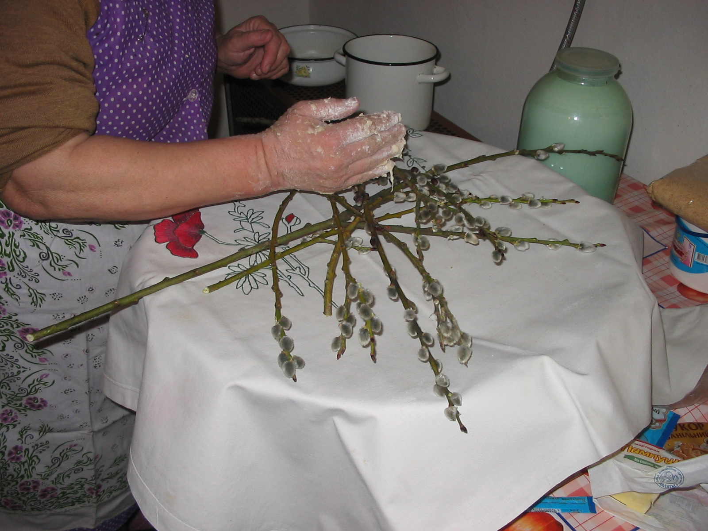
A kalács (pászka) Nevetlenfaluban amikor kel a pászkatészta, kereszt alakban rakják rá a szentelt barkát: „…hogy az Úristen azt is szentelje meg. Avval együtt keljen a pászka is.” Közben keresztet vetnek és ezt mondják: „Az Atya, Fiú, Szentlélek.” Úgy tartják, hogy a szentelt ételek közül az első falatot a pászkából kell enni, hiszen az Jézus testét szimbolizálja.
A pászkatészta Nevetlenfaluban. Batári Zsuzsanna, 2005.

Slide 11
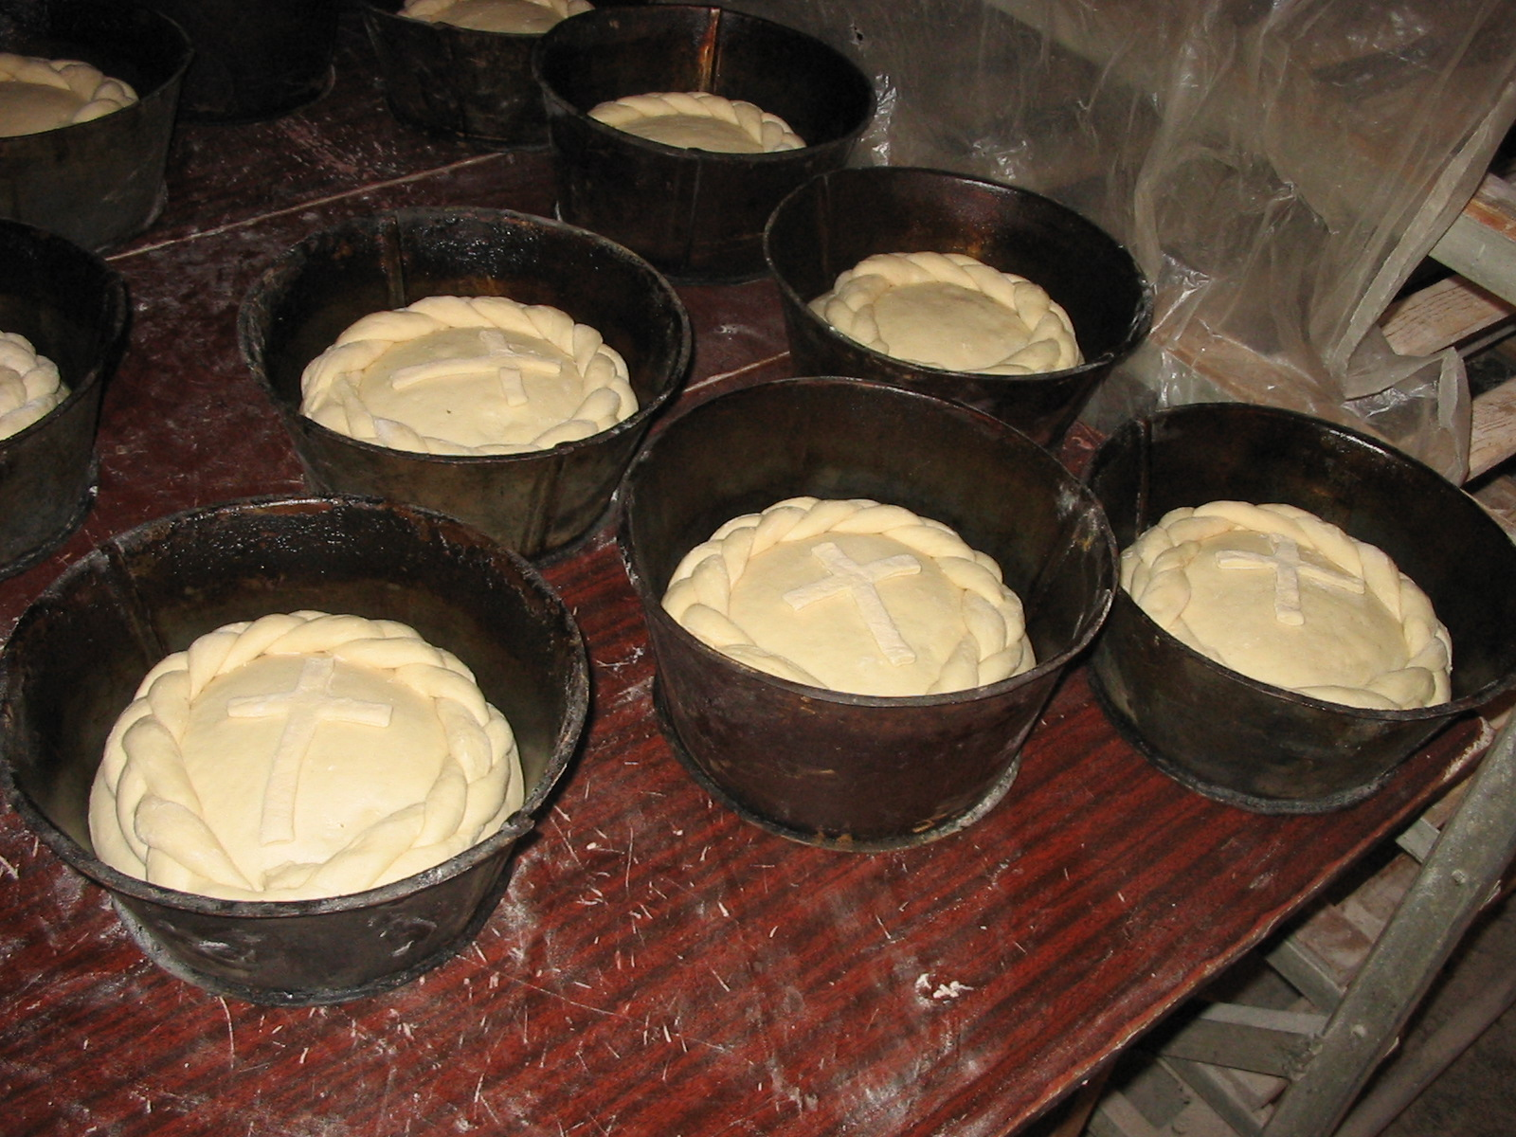
A kalács (pászka) Sokan otthon sütik, de akik nem szeretnének ezzel dolgozni, a pékségekben rendelik meg.
Pászkakészítés nevetlenfalusi pékségben. Vass Erika, 2005.

Slide 12
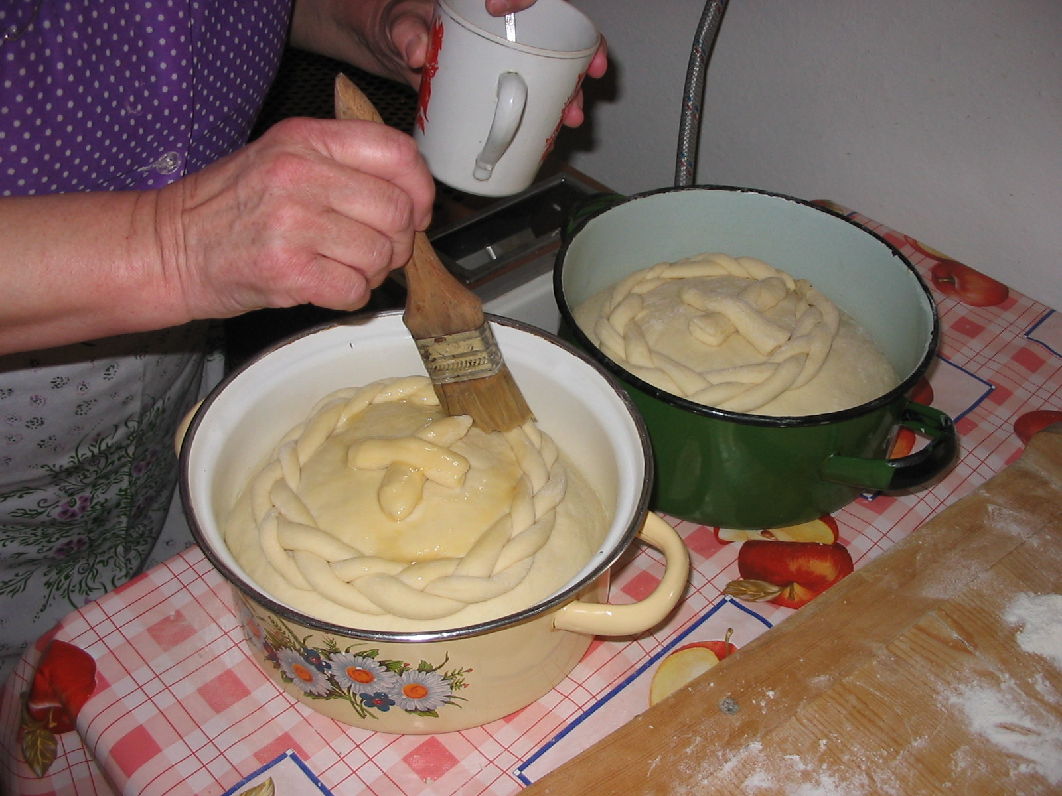
A görög katolikus pászka jelentése A kalács alapjául szolgáló lepény Krisztus testét jelképezi, az egymásra kerülő tésztafonatok a töviskoszorút, a tésztára keresztirányban kerülő tésztafonatok pedig a keresztet. A kalács tetején az öt elemből, rózsából álló díszítés Krisztus öt sebét szimbolizálja. Ezen kívül néhol a kínzó eszközöket is megformálták a kalács tetején. Az állatoknak csaknem mindenütt adnak a pászkából, hogy egészségesek maradjanak.
Pászka Nevetlenfaluban. Vass Erika, 2005.

Slide 13
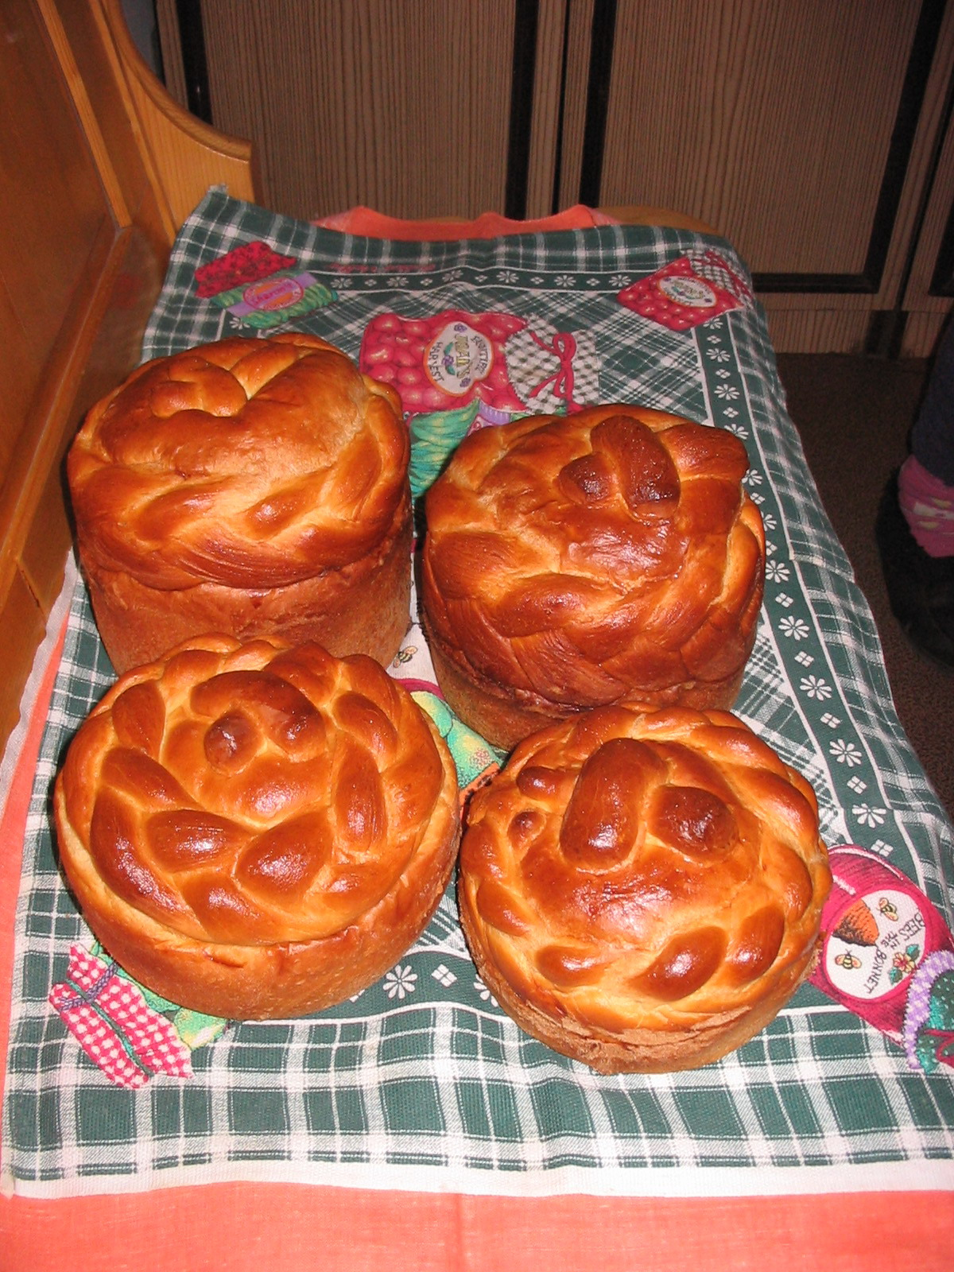
A húsvéti morzsa A húsvéti szentelt ételeket nagyon megbecsülték, mert azokban a Föltámadott Úr önmagát ajándékozza. Ezért a legkisebb hulladékot sem dobták ki a szemétbe (pl. sonka csontja, tojás héja, kalács morzsája). A húsvéti morzsát vihar idején tűzbe vetették, hogy a házat elkerülje a villámcsapás. Algyőn úgy vélték, hogy a búzatermésükön nem lesz áldás, ha rátaposnak a kalács morzsájára. Csíkban a szentelt morzsát a verebek kártevése ellen hintették el a gabonaföldeken. A görög katolikusok a húsvéti morzsát a kemencében elégették. Addig nem kaparták ki a hamut, amíg ismét nem sütöttek benne valamit, mert úgy tartották, akkor jól ég a kemence.
Pászka Nevetlenfaluban. Vass Erika, 2005.

Slide 14
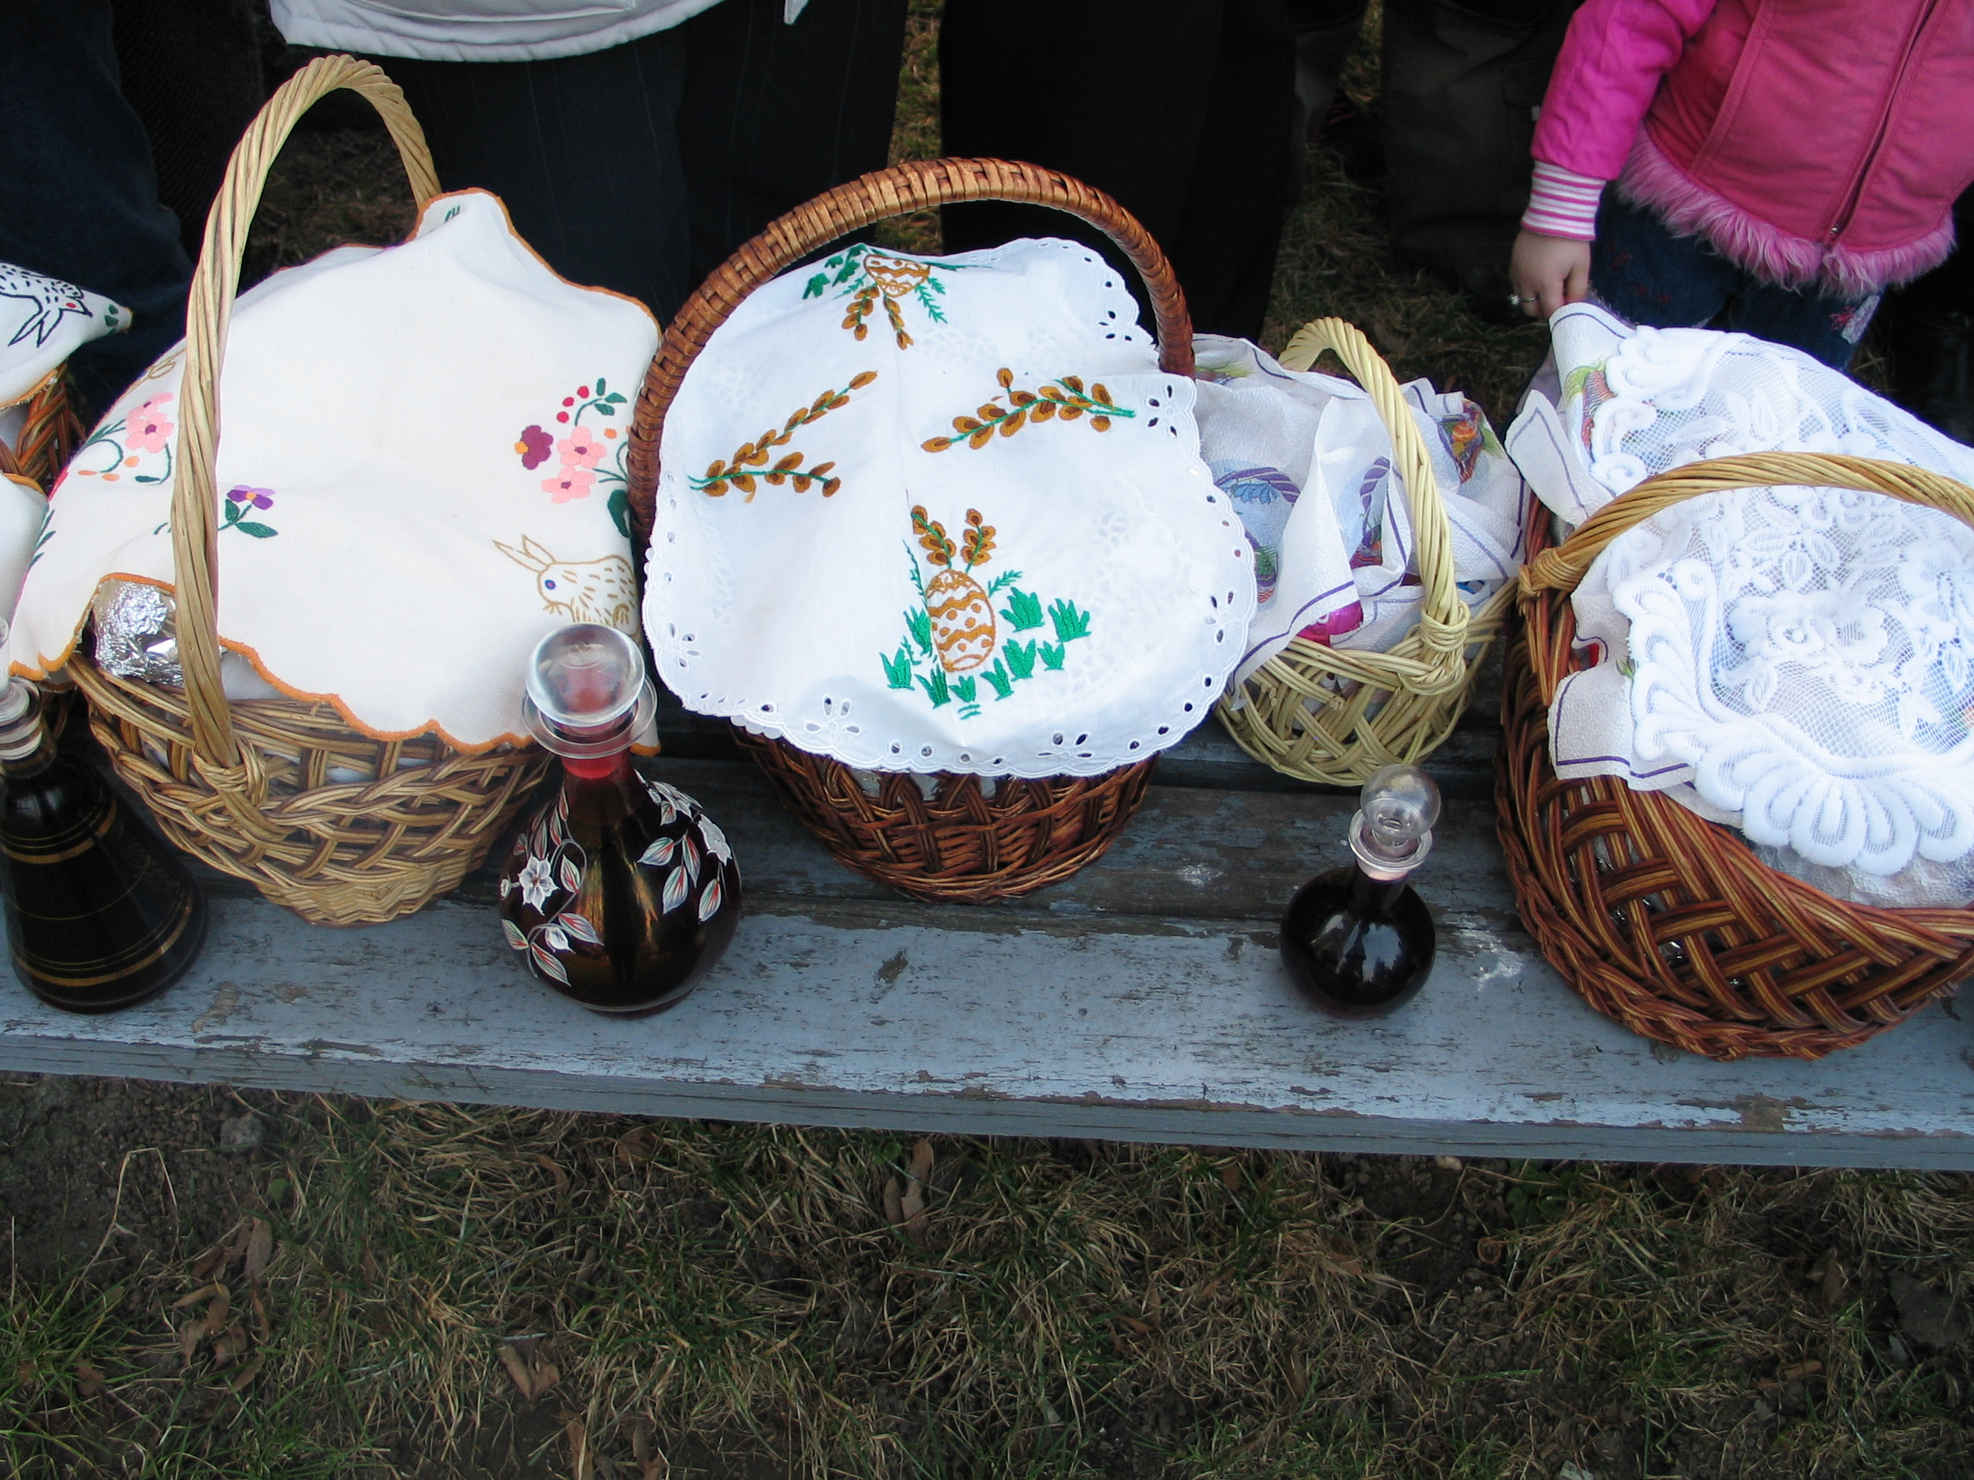
A bor Krisztus vérét jelképezi.
Ételszentelés Nevetlenfaluban. Vass Erika, 2005.

Slide 15
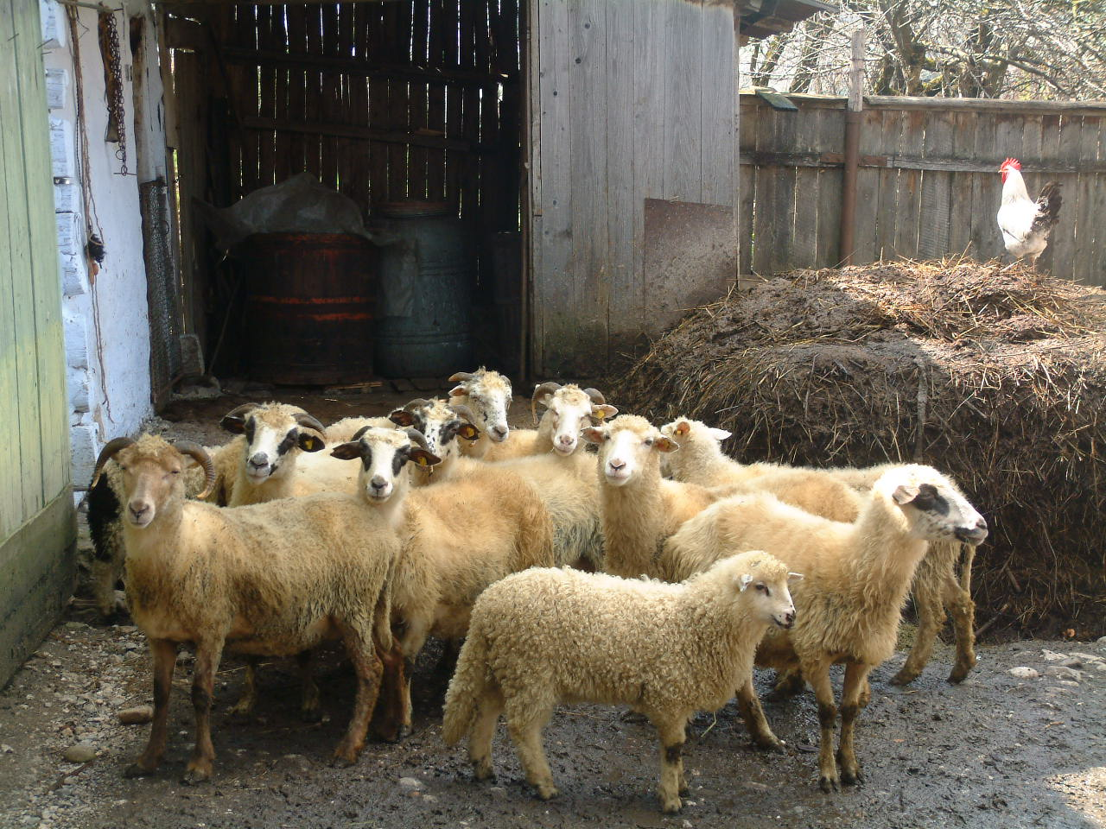
A bárány Előképe az Ábrahám által Izsák helyett föláldozott kos. Az egyiptomi kivonuláskor a széder est eledele volt. Az Újszövetségben Jézus Krisztust nevezik Isten bárányának. Ő az áldozati bárány, aki az emberiség megváltására jött a Földre. A húsvéti bárány vágása egykor országosan elterjedt szokás volt. Erdélyben napjainkban is általános gyakorlat.
Bárányok Homoródalmáson. Tódor Enikő, 2006.

Slide 16
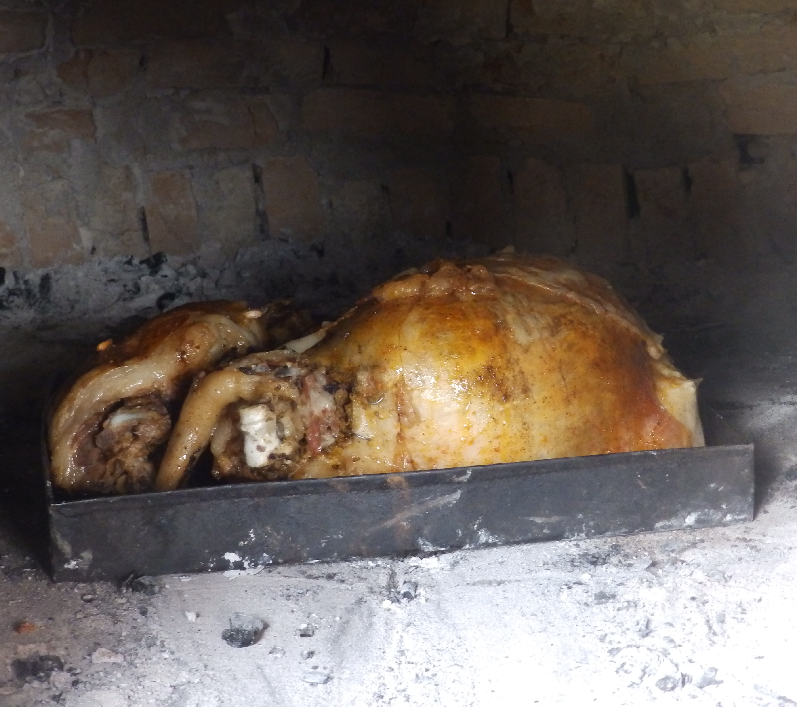
A bárány elkészítésének módjai - Egyben megsütötték, hogy csontot ne törjenek. - Borban áztatták és utána kirántották. - Paprikásnak főzték meg. - Erdélyben a bárányt gyakran töltelékkel sütik meg. A töltelékhez a bárány belsőségeit (máj, vese, tüdő, szív), tojást, kenyeret, petrezselyemzöldet, sót, hagymát használnak.
Báránysütés kemencében Homoródalmáson. Tódor Enikő, 2016.

Slide 17
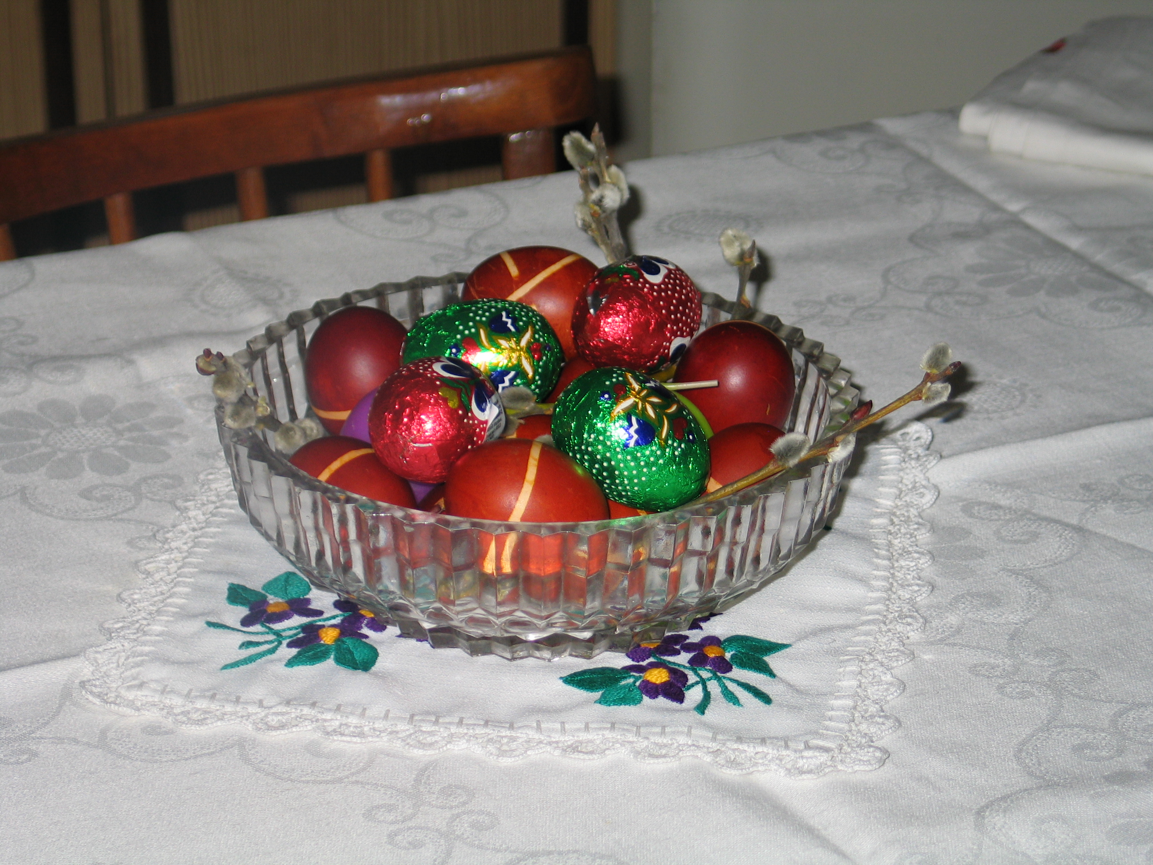
A tojás Az életnek, újjászületésnek, a keresztény világban Krisztus halottaiból való feltámadásának a jelképe. Amint a tojásból új élet kel, úgy támad föl Krisztus is az emberek megváltására. A Temesközben a férj a szentelt főtt tojást kétfelé vágta: egyik felét maga ette meg, a másik felét feleségének adta, hogy ha eltévednek és egymásra gondolnak, akkor megtalálják a hazavezető utat. Hasonlóan gondolták a göcsejiek is: az erdőben (avagy az élet rengetegében) eltévedve arra a személyre kell gondolni, akivel együtt ették a húsvéti tojást.
Berzselt és bolti tojások Nevetlenfaluban. Batári Zsuzsanna, 2005.

Slide 18
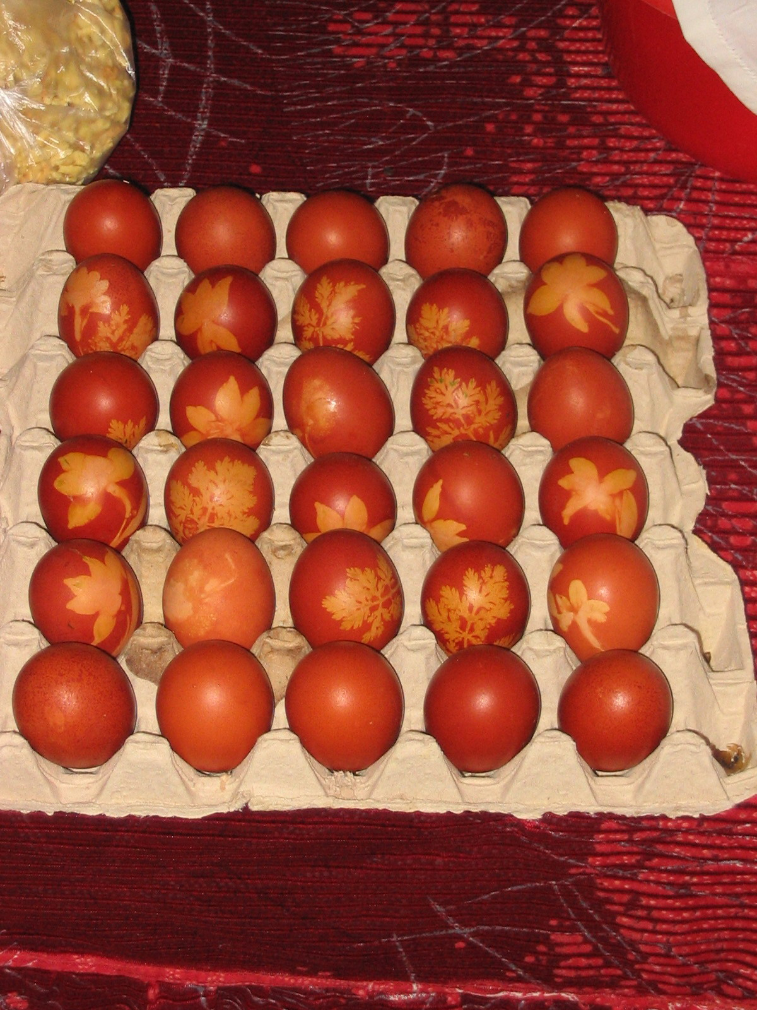
A tojás színe Eredetileg a tojást csak pirosra festették, ami Krisztusnak az emberiségért kiontott vérére emlékeztet. Csíkmenaságban úgy tartották, hogy a tojás belső, fehér része Krisztus verejtékét jelképezi. A pirosra festett tojás héját az utcákon szórták szét, hogy Krisztus kálváriajárására emlékeztessen. Az eredeti célzat az volt, hogy az utakat megoltalmazzák a gonosztól, a rontástól. Húsvét napján a keresztszülők keresztgyermekeiknek tojást küldtek. Mivel a tojás a feltámadt Krisztus jelképe, ezzel az ajándékkal emlékeztették keresztgyermekeiket a megváltás örömére.
Berzselt tojások Nevetlenfaluban. Vass Erika, 2005.

Slide 19
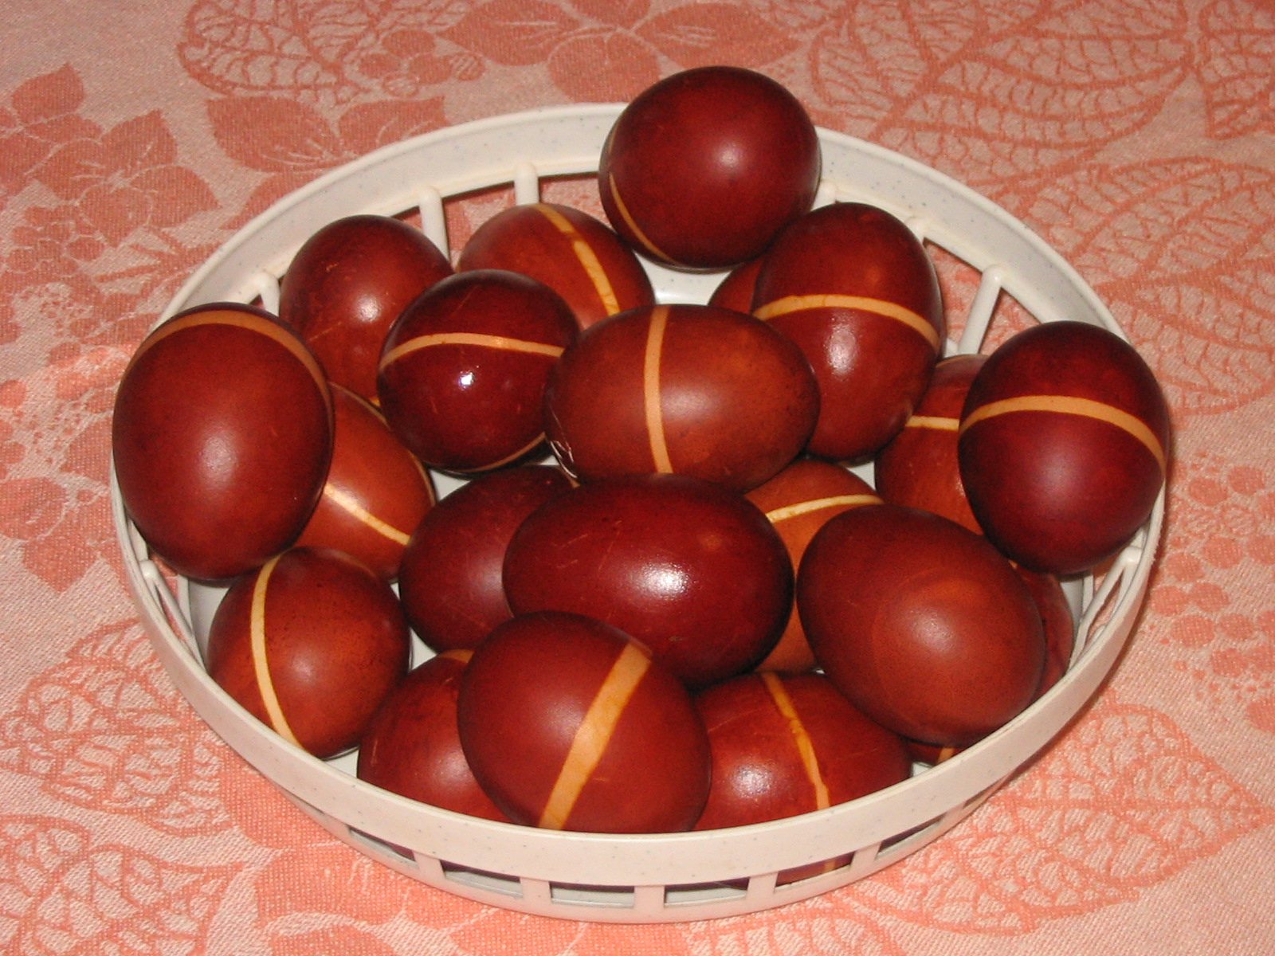
A tojás héja A szentelt tojás héját a veteményeskertben szórták szét, termőföldbe szántották, másutt a szőlőföld négy sarkában ásták el, így igyekeztek bőséges termést, villámcsapástól védelmet nyerni. Volt, ahol a tojás héját a baromfinak adták, vagy tűzben elégették.
Berzselt tojások Nevetlenfaluban. Batári Zsuzsanna, 2005.

Slide 20
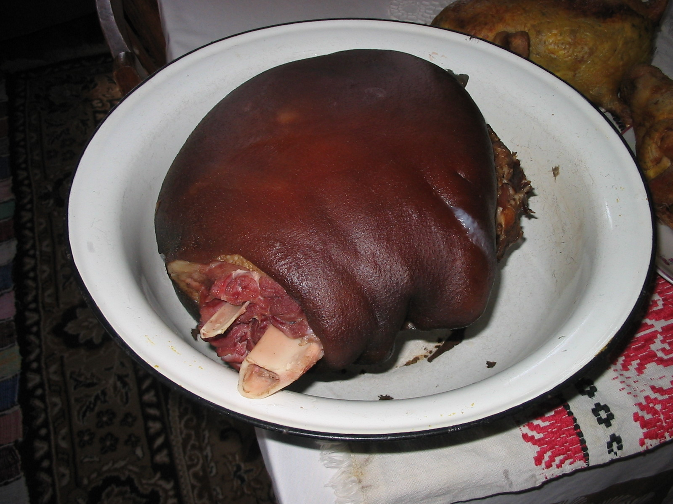
A sonka és a kolbász A téli disznóvágás után a füstölt sonka és kolbász sokáig elállt. A húsmentes nagyböjt után ebből tudtak enni az emberek. Az újkígyósi gyerekeknek édesanyjuk egy-egy darab főtt kolbászt adott, hogy a torkuk ne fájjon. Néhol azt mondták, hogy ha szentelt sonkát vagy kolbászt esznek, akkor nem fogja megcsípni őket a kígyó, amikor nyáron kint a földön ebéd után megpihennek. A szentelt sonka csontját nem adták a kutyáknak, hanem egyes helyeken bő termést remélve gyümölcsfára kötötték vagy a veteményesbe vitték ki. Másutt a sonka csontját a ház eresze alá vagy a disznóól ajtaja fölé tették villámcsapás elleni védekezésül.
Húsvéti sonka Nevetlenfaluban. Vass Erika, 2005.

Slide 21
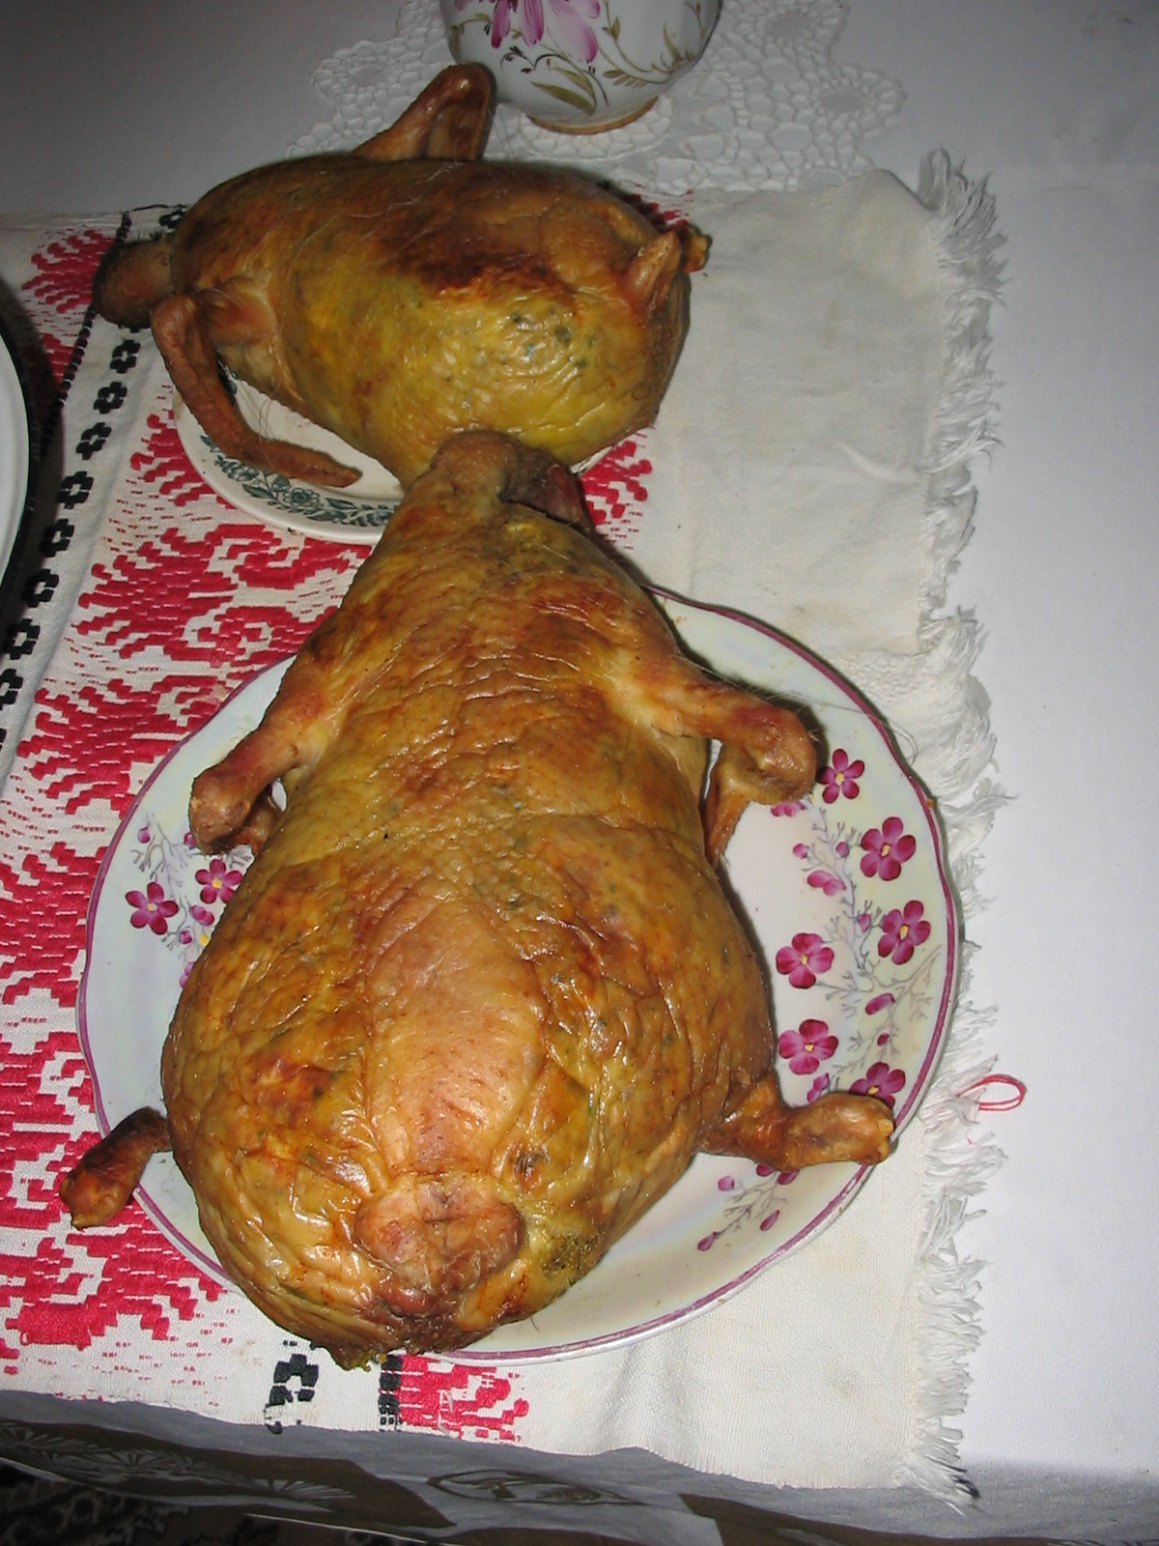
A töltött tyúk A görög katolikusok jellegzetes húsvéti étele, de Északkelet-Magyarországon más felekezetűek is átvették a készítését. Eredetileg a húsvéti bárányt pótolta: ha a szegényebb családoknak nem volt pénzük bárányra, tyúkot vágtak, és a bárányhoz hasonló módon azt töltötték meg. A tyúk bőre alá az alábbi alapanyagokból készült tölteléket tesznek: nyers és főtt tojás, kevés prézli, apróra vágott szalonna, máj, zöldpetrezselyem, só, bors. A tyúk húsából levest főznek.
Töltött tyúk Nevetlenfaluban. Batári Zsuzsanna, 2005.

Slide 22
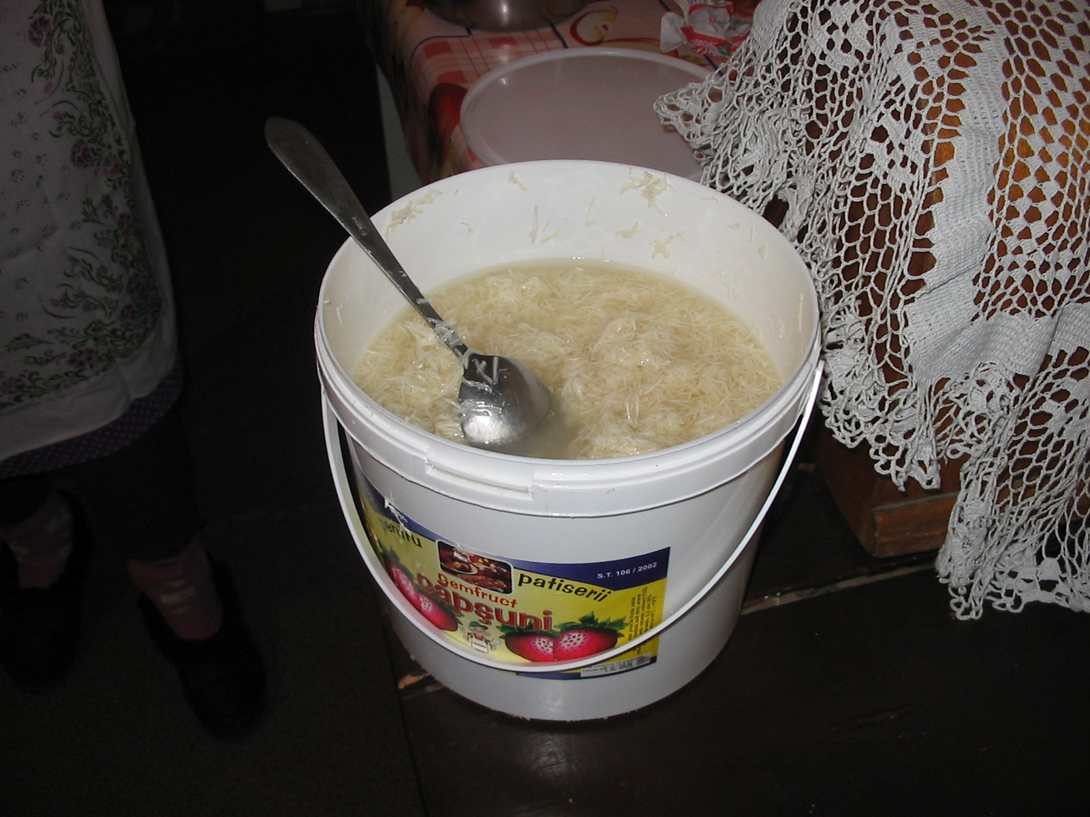
A torma A tormát lereszelik, majd cukros-ecetes vizet öntenek rá. A torma a népi értelmezés szerint a keresztre feszített Krisztusnak kínált ecet keserűségét idézi. Ahogy Nevetlenfaluban megfogalmazták: Erős íze miatt „ez nekünk annak a jelképe, hogy az Úr Jézust a keresztfán ecettel és epével kínálták, és ez a keserűségnek a jelképe.” Egy másik magyarázat szerint „a Jóisten erősítsen bennünket, olyanok legyünk, mint a torma. Hát a torma is erős. Az emberekbe a lelket, akaratot.” Göcsejben a család először a tormából evett. Eredeti célzata az volt, hogy erős íze, könnyfacsaró illata elriassza a gonosz lelkeket. Másodlagos magyarázata szerint azért esznek először tormát, hogy nyáron szabadban való pihenésük alatt kígyó, béka vagy egér ne másszon a szájukba.
A húsvétra készített torma Nevetlenfaluban. Vass Erika, 2005.

Slide 23
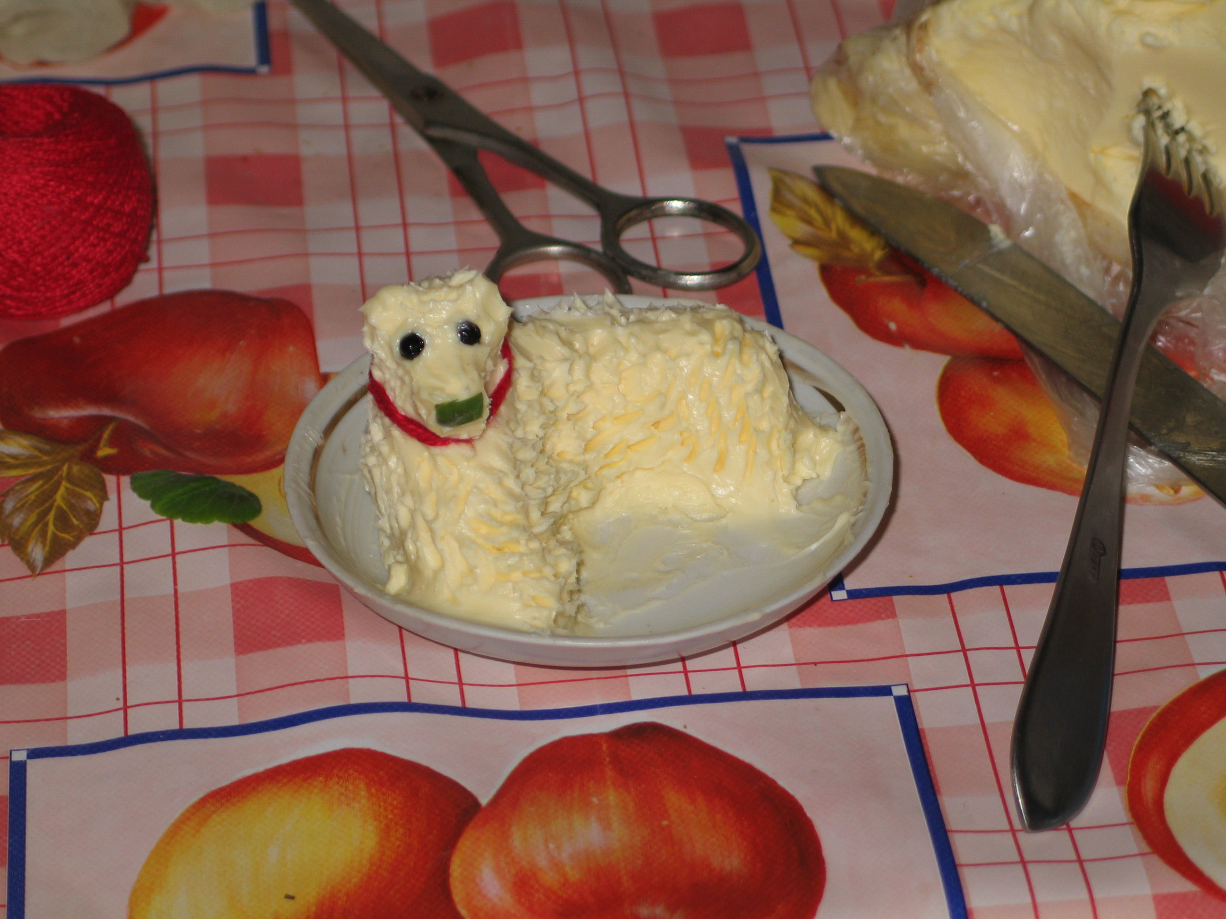
A vaj A böjti időben nem ehettek vajat sem. Az ételszentelésre valamilyen díszes formában vitték el.
Plantatea_Manda_KF_767, Pótkávé_MKVM_KD_1971.820.1.

Slide 24
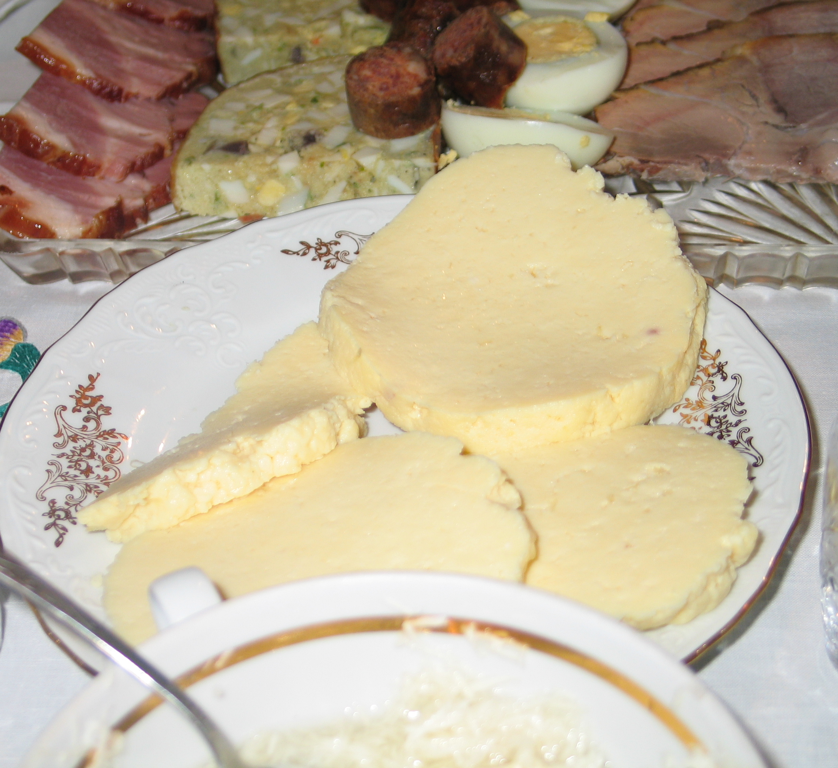
A sárga túró A görög katolikusokok által lakott vidékeken jellegzetes húsvéti étel, amit az ott élő római katolikusok is átvettek. Hozzávalók: tej, tojás, cukor, vaníliáscukor, só. A nagyböjti időben tojást sem esznek, így húsvétkor nagy mennyiségben áll rendelkezésre. Az alapanyagokat lassú tűzön addig főzték, amíg túróhoz hasonló állagú lett, majd egy vászonruhába tették és lecsepegtették, így szilárd állagú lett.
Felszeletelt sárga túró a húsvét reggeli asztalon Nevetlenfaluban. Vass Erika, 2005.

Slide 25
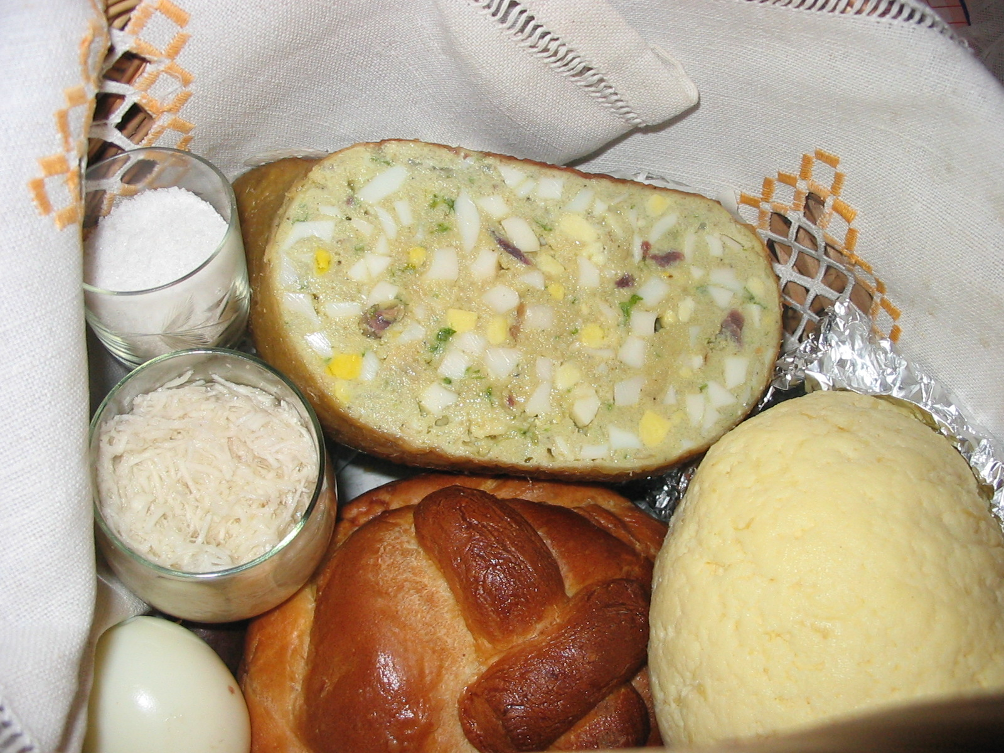
A só és a fokhagyma Úgy tartják, hogy ha szentelt sóval főznek, akkor minden azzal főzött étel szentelt lesz. A szentelt sóból a gazdasszony dagasztáskor a tésztába is tett, hogy jó kenyere süljön. Néhol a szentelt sóból a jószágoknak is adtak, hogy ne legyenek betegek. A fokhagymának a tormához és a sóhoz hasonlóan gonoszűző erőt tulajdonítottak. A kárpátaljai Aklihegyen húsvét reggel először ebből ettek. Azzal indokolták, hogy akkor a kígyó nyáron nem csípi meg őket. Vagyis a gonosznak nincs hatalma felettük.
Megszentelt só a kosárban Nevetlenfaluban. Batári Zsuzsanna, 2005.

Slide 26
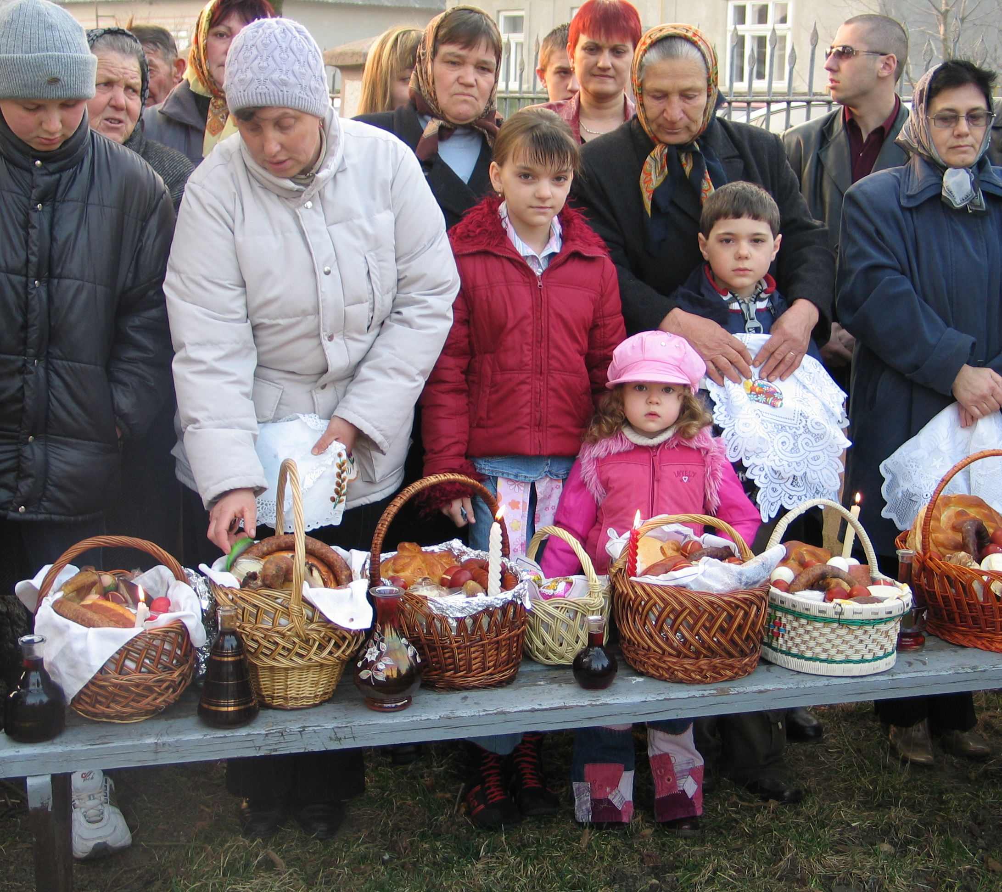
Gyertya A gyertya az örök világosságnak, a feltámadt Krisztusnak a szimbóluma, aki így szólt: „Én vagyok a világ világossága.”
Ételszenteléskor meggyújtják a gyertyákat Nevetlenfaluban. Vass Erika, 2005.

Slide 27
Felhasznált irodalom
Bálint Sándor
1977 Karácsony, húsvét, pünkösd. Budapest
1980 A szögedi nemzet. A szegedi nagytáj népélete III. Szeged
Magyar Katolikus Lexikon
http://lexikon.katolikus.hu/
Összeállította:
Vass Erika, Szabadtéri Néprajzi Múzeum

